Slide 1

Vindkraft på land –
Endringer i konsesjonsbehandlingen
Meld. St. 28 (2019-2020)
Olje- og energiminister Tina Bru
Pressekonferanse – framleggelse av stortingsmelding
19. juni 2020

Slide 2
Regjeringen vil
Stramme inn på konsesjonsbehandlingen av vindkraft
Lokal og regional forankring skal forbedres
Mer hensyn til natur, miljø og naboer
Strammere tidsløp og færre endringer underveis
Moderat og begrenset utbygging av vindkraft på land
Laveste utbyggingskostnader
Gode vindressurser
Grunnlag for industri-, næringsutvikling og energiomlegging

Slide 3

Hvorfor en vindkraftmelding?
Behov for en avklart og forankret politikk
Konfliktnivået er for høyt
Forutsigbare rammer
Balansere motstridende hensyn
Endrede forutsetninger for vindkraft
Teknologiutvikling og kostnadsreduksjon
Stor utbygging nå – realisering av konsesjoner
Mer kunnskap om virkninger
Vindkraft er viktig i Norge i dag
Produserer nok strøm til over 500 000 mennesker
En av de mest klimavennlige formene for kraftproduksjon

Slide 4








Hvorfor har vi en nasjonal kraftpolitikk?
Kraftforsyning er et nasjonalt ansvar
Ny og eksisterende kraftproduksjon og utvikling av strømnettet krever samordning på tvers av kommune- og fylkesgrenser
Nasjonale miljøhensyn må sikres
Strøm er en selvfølgelighet – eller?

Slide 5

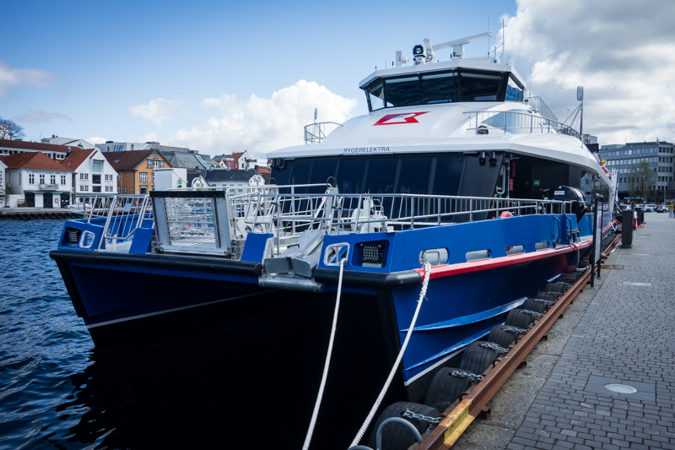
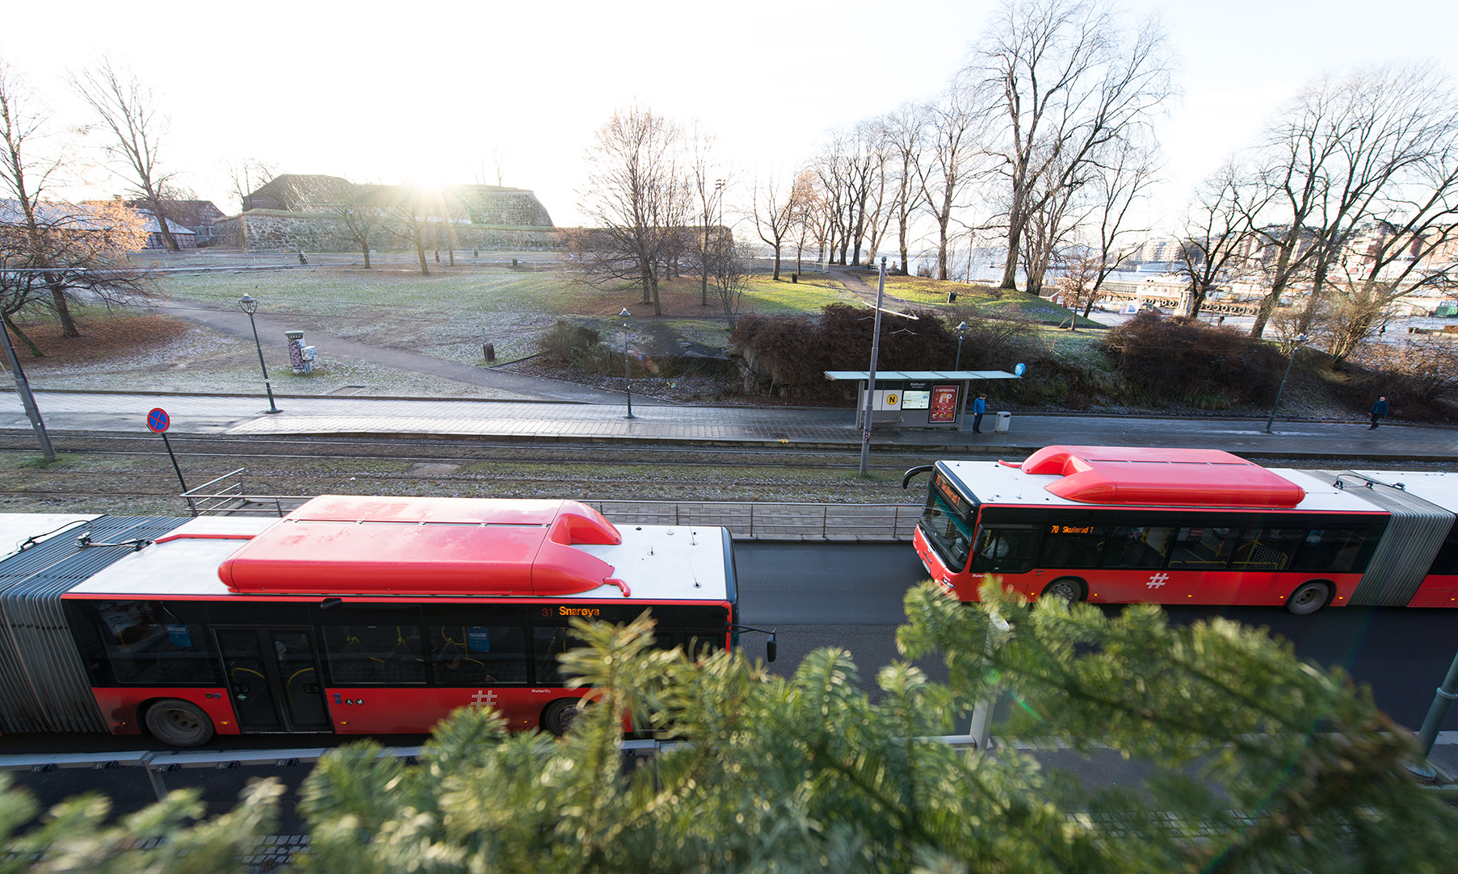
Trenger vi mer kraft i Norge?
Kraftoverskudd i årene fremover
Kraftbalansen vil variere mellom år og sesonger
Produksjon og nett tar lang tid å få på plass
Forbruk av mer kraft i årene fremover:
- Rigger samfunnet for storstilt elektrifisering
- Legger til rette for "ny" kraftkrevende industri
- Transport, industri, datasentre og norsk sokkel
Foto: Marius Motrøen, Hydro; Sverre Tønset, KLD; Olav Heggø

Slide 6
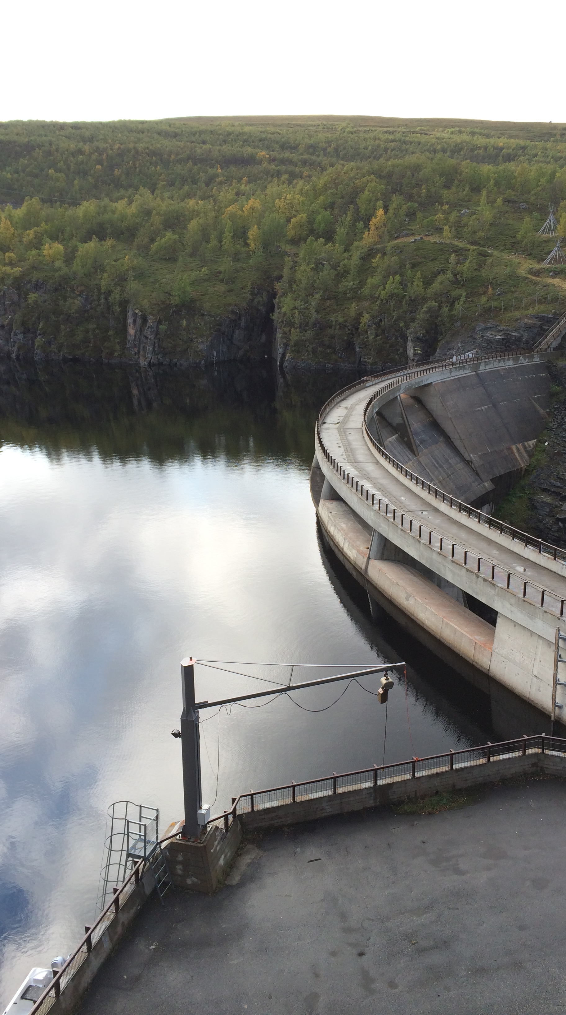
Kan vi ikke bare bygge ut vannkraft?
Potensialet for ny vannkraft uten betydelig naturinngrep er begrenset
Opprustning og utvidelser er begrenset
Mye vannkraft er bygget ut – mye vernet
Bedring av miljøforhold i eldre kraftverk – tap av produksjon
Foto: OED

Slide 7
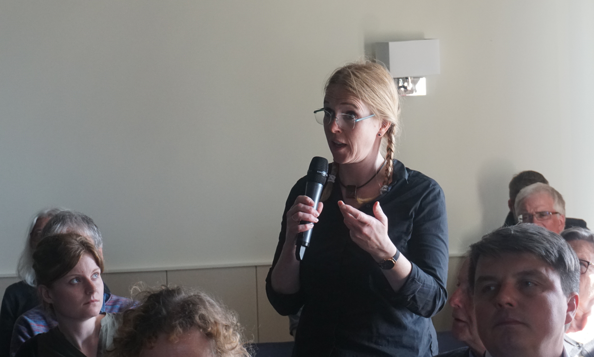
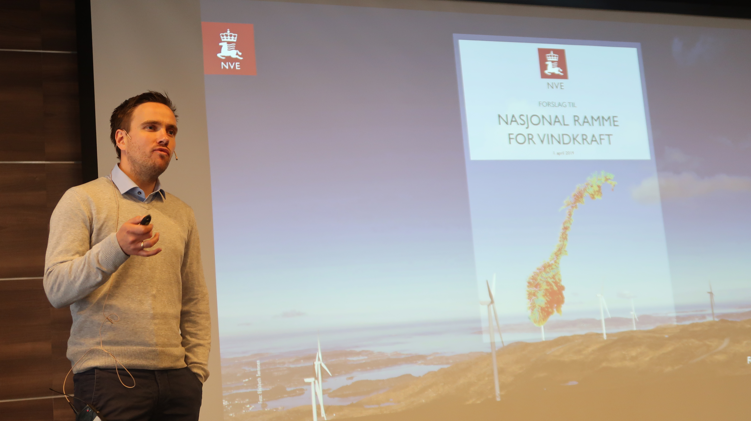
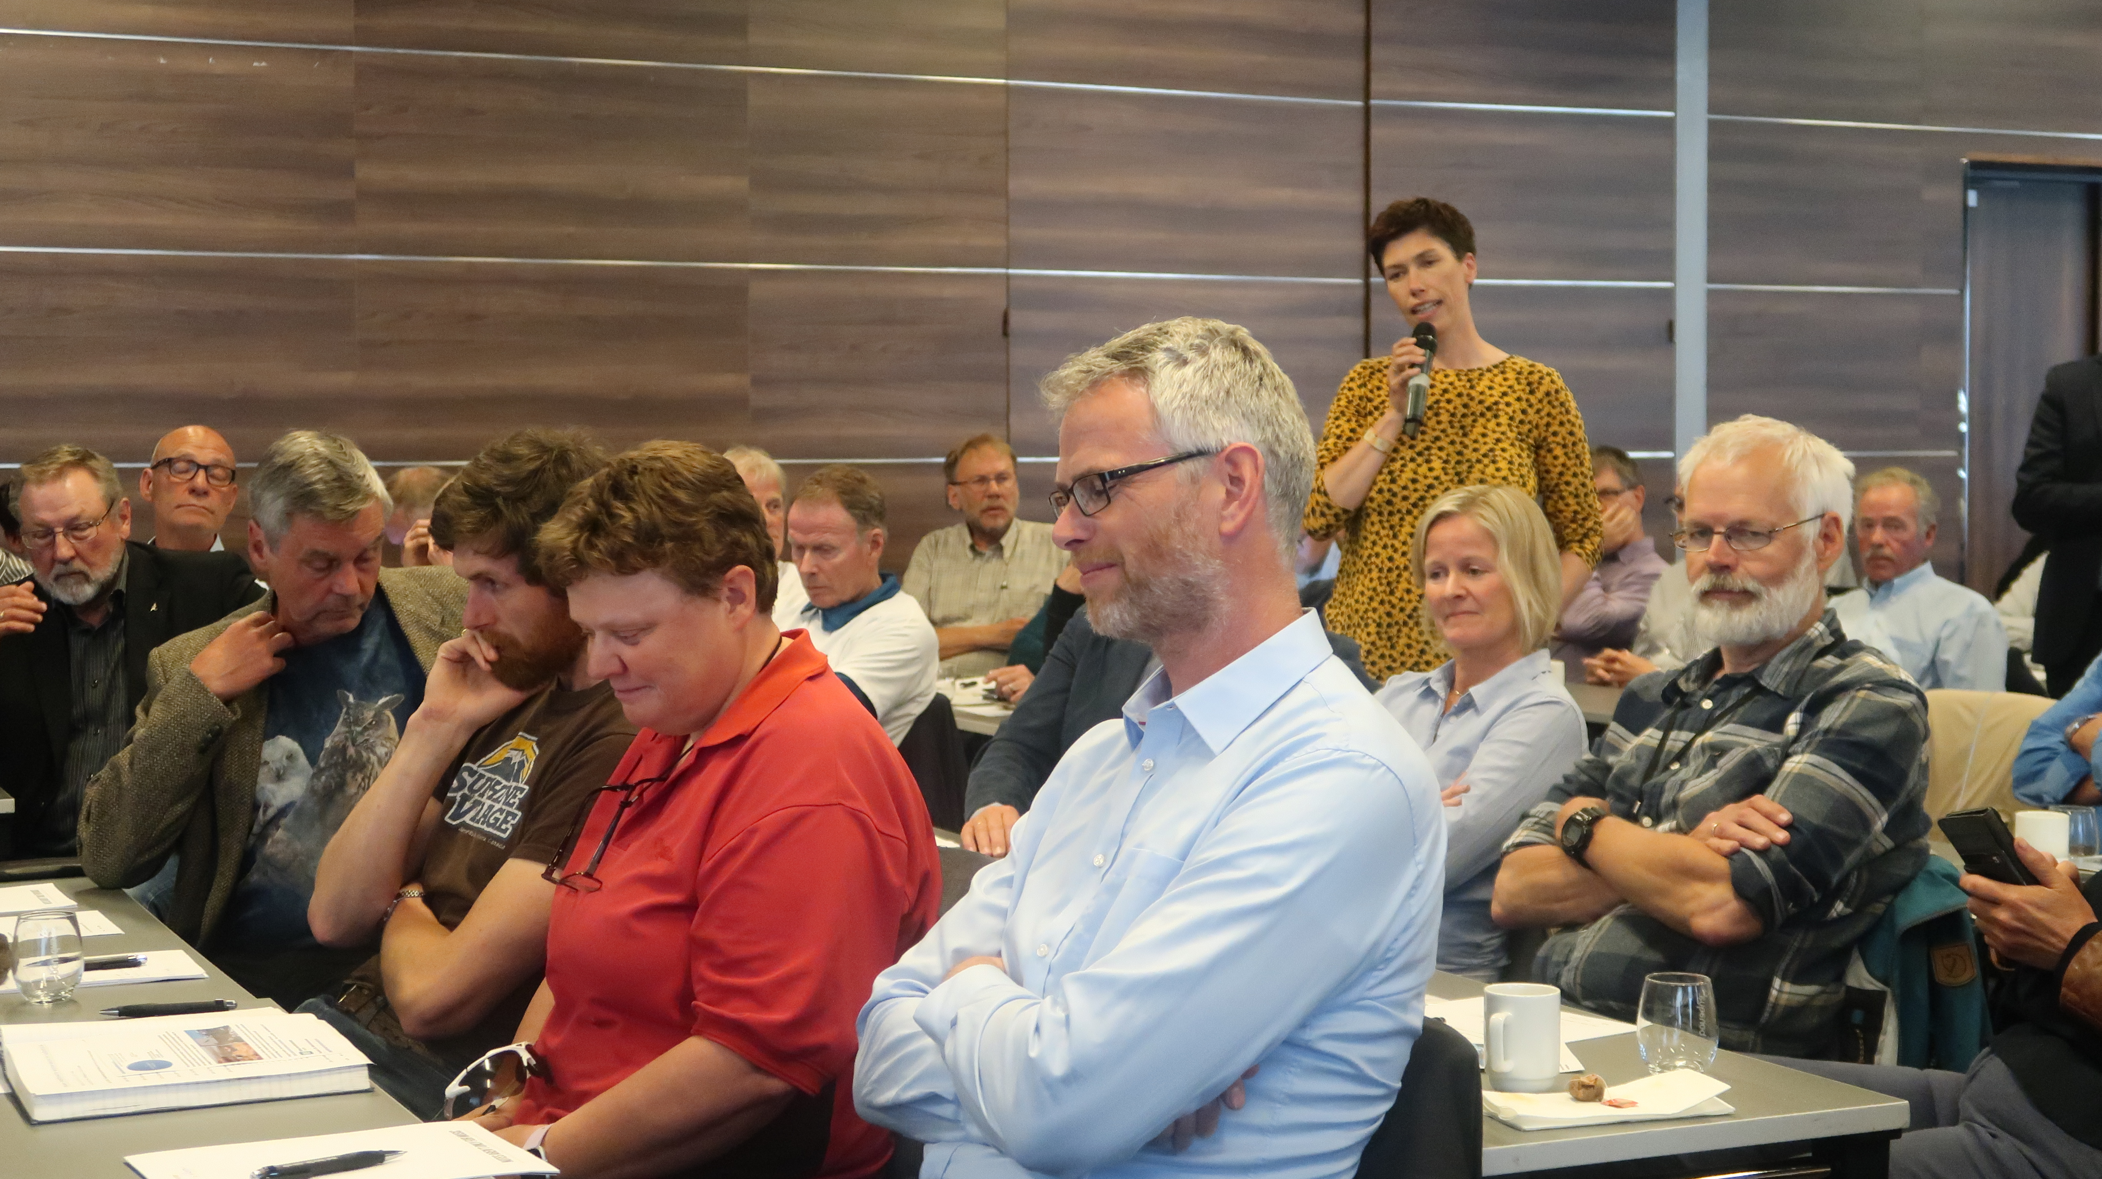
Prosessen fram til meldingen
Meldingen er et resultat av en bred og åpen prosess
Basert på:
Innspill fra høringen av nasjonal ramme for vindkraft
Regionale innspillsmøter
Møter med organisasjoner, bransje, myndigheter
Konsultasjoner
Ny runde med skriftlige innspill
Stortingets behandling – nye muligheter for innspill
Foto: OED

Slide 8
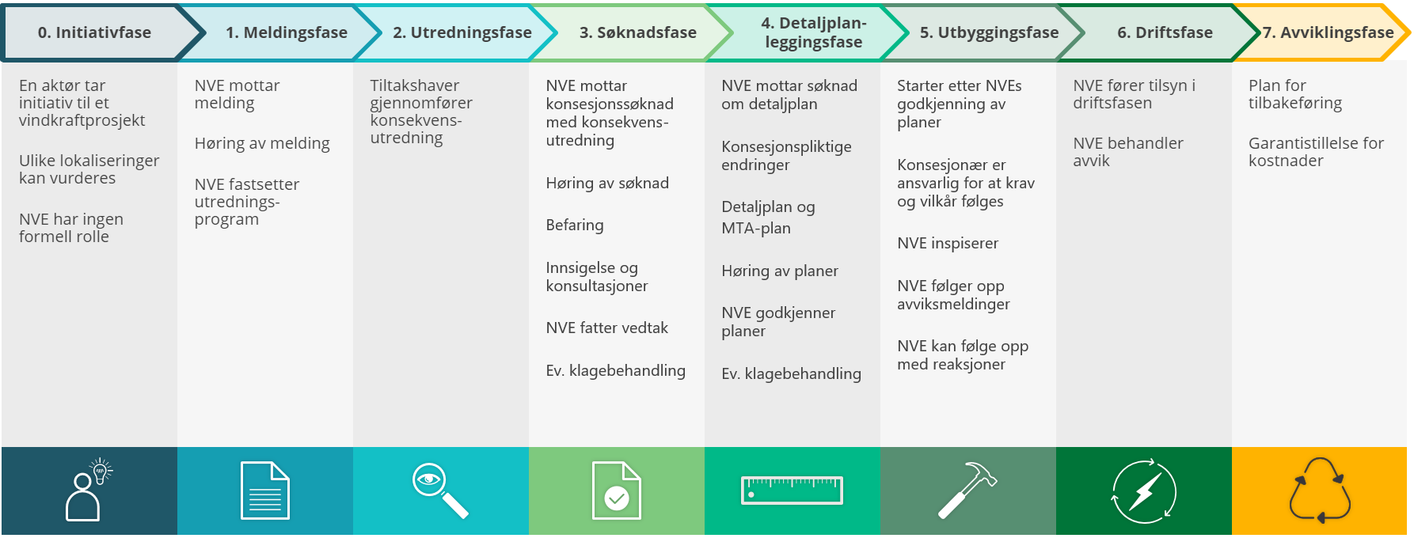
En konsesjon er en rettighet - etter en lang prosess

Slide 9
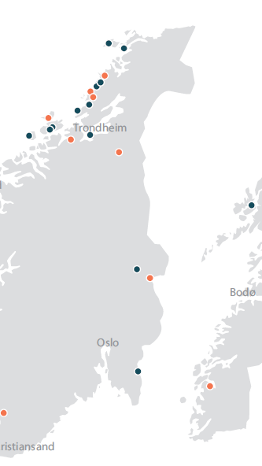
Bedre lokal og regional forankring
En samlet regionvis behandling der hele fylket/regionen skal ses under ett
Kommuner og fylkeskommune med aktiv deltagelse i NVEs planlegging av prosessen og vurderinger underveis
Fylkesmannen skal bidra i konsekvensutredningene
Kun to steder er det gitt konsesjon mot kommunale vedtak med det tidligere systemet

Slide 10
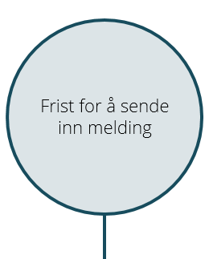
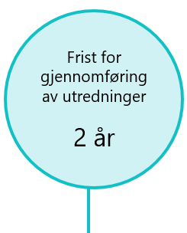
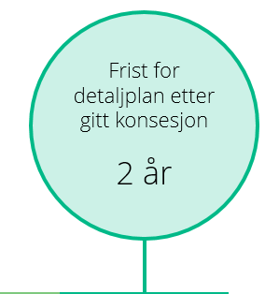
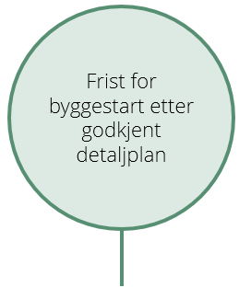
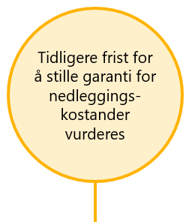

Skjerpet tidsløp og færre endringer underveis
Innfører nye og strengere frister for prosessen
Det skal bli langt færre endringer i prosjektet før utbygging
Vilkårene skal bli tydeligere
maksimalhøyde på turbiner
Klar sammenheng mellom konsesjon og detaljplan
Mulighet for å gi tidlig avslag

Slide 11

Tydeligere vedtak og
godt begrunnet utbygging
Styrket krav til søkere om et helhetlig grunnlag og samfunnsøkonomisk lønnsomhet.
Mer systematiske vurderinger av fordeler og ulemper i konsesjonsbehandlingen
Økt transparens
Grunnlaget for beslutninger i konsesjonsvedtak skal være synlig

Slide 12
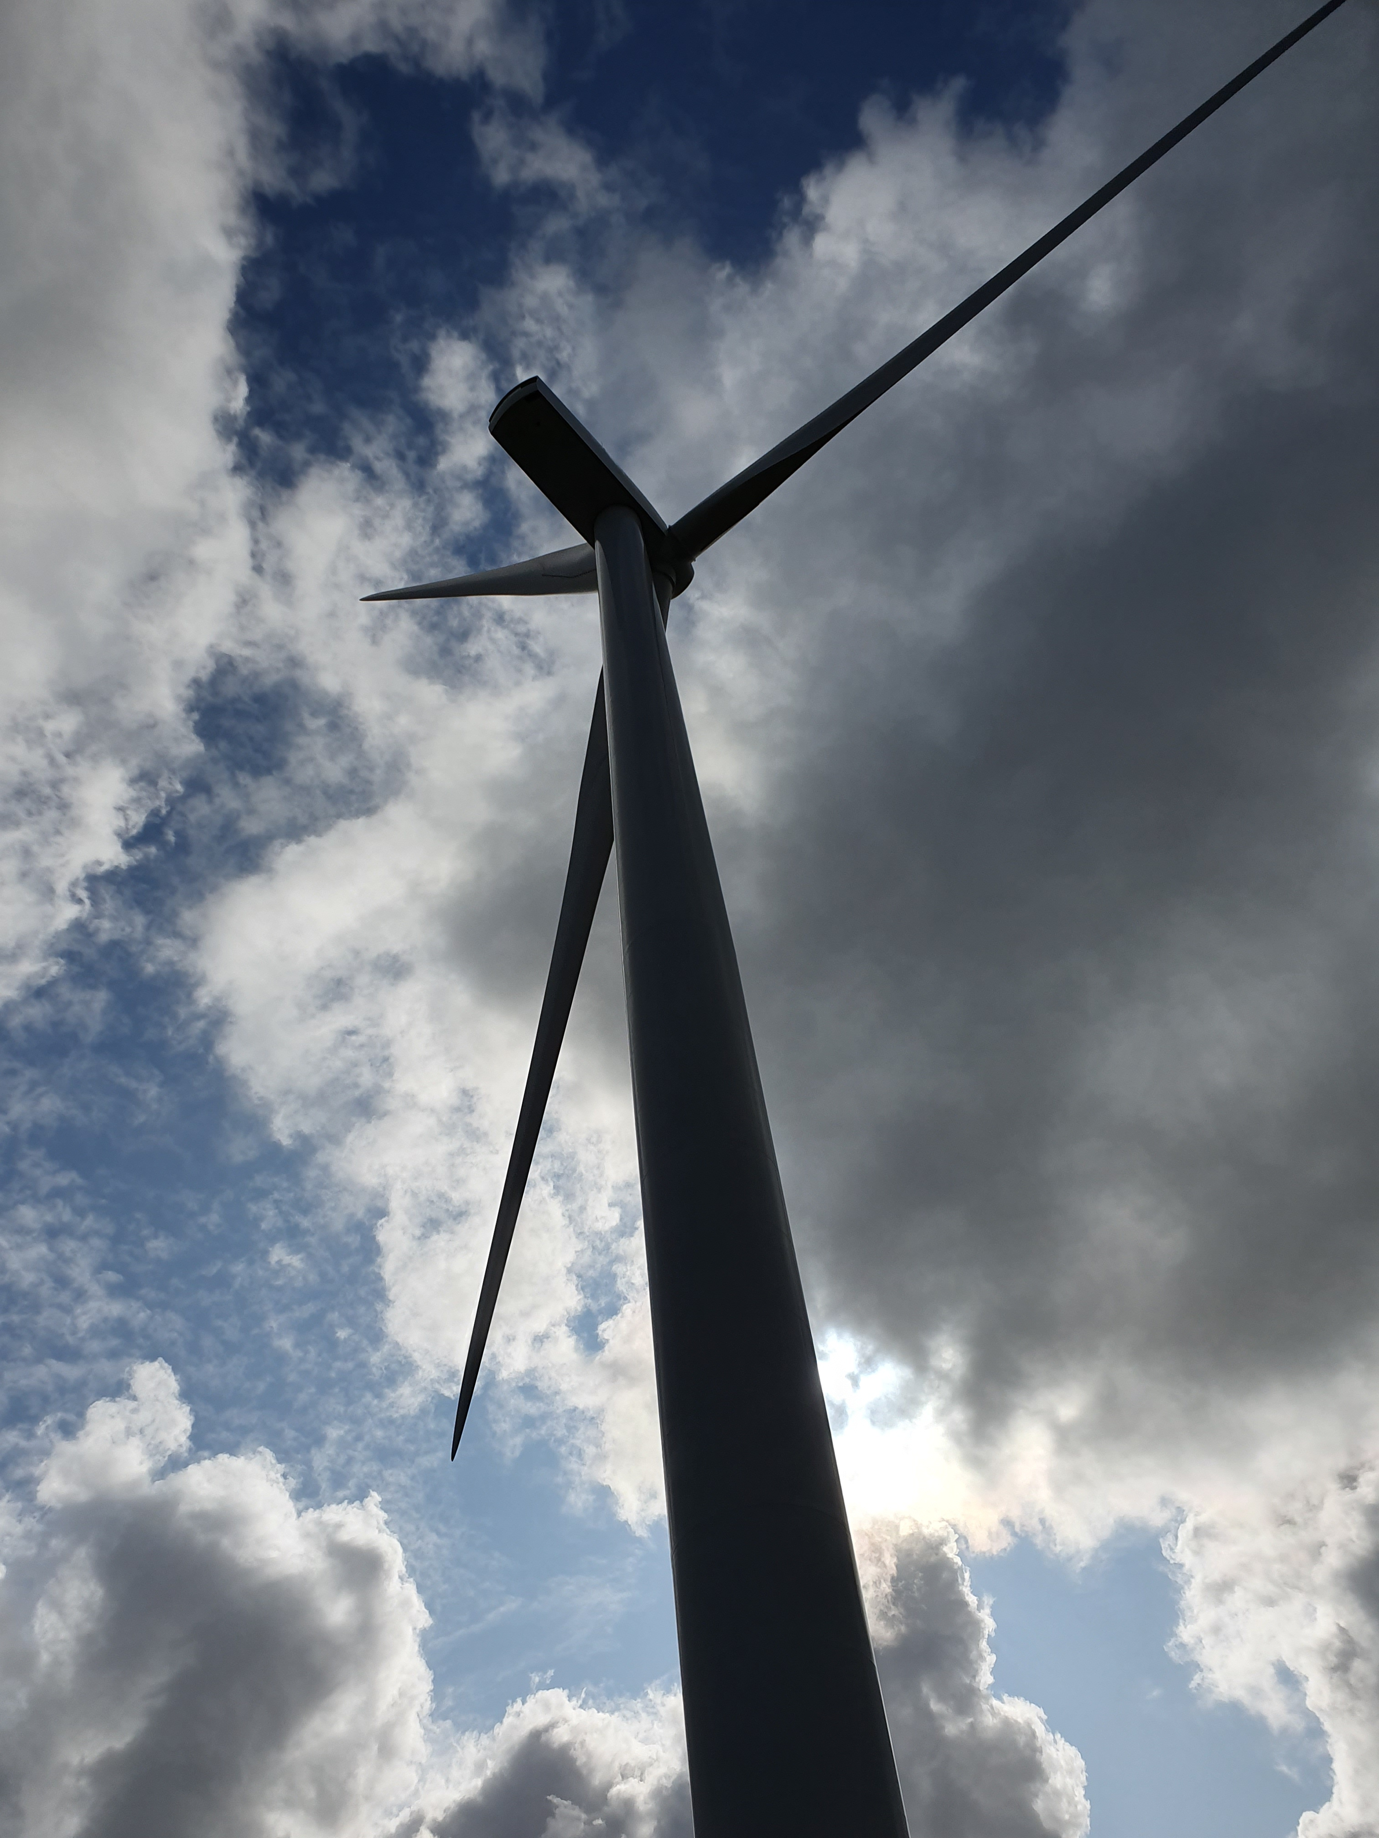
Skatt og lokal kompensasjon
Kommunal eiendomsskatt på vindkraft videreføres.
Arbeidsplasser og grunnlag for lokal næringsutvikling.
Så langt har ikke vindkraftverk hatt særlig høy avkastning.
Regjeringen vil ikke innføre nye skatter og avgifter nå.
Regjeringen kommer tilbake til Stortinget med en vurdering av fordeler og ulemper ved lokal kompensasjon.
Foto: NVE

Slide 13
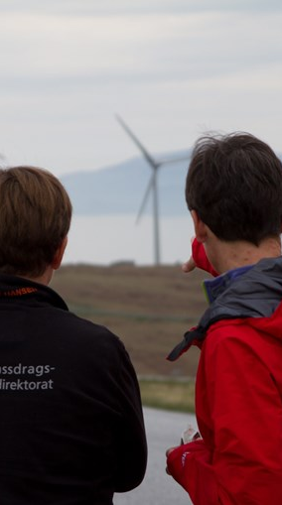
Strengere krav til eiere
Det skal stille tydeligere krav til kompetanse og tilstedeværelse under bygging
Tilsynet skal skjerpes
Garantistillelse for nedleggings- og oppryddingskostnader på et tidligere stadium enn dagens 12. driftsår skal vurderes
Foto: NVE

Slide 14
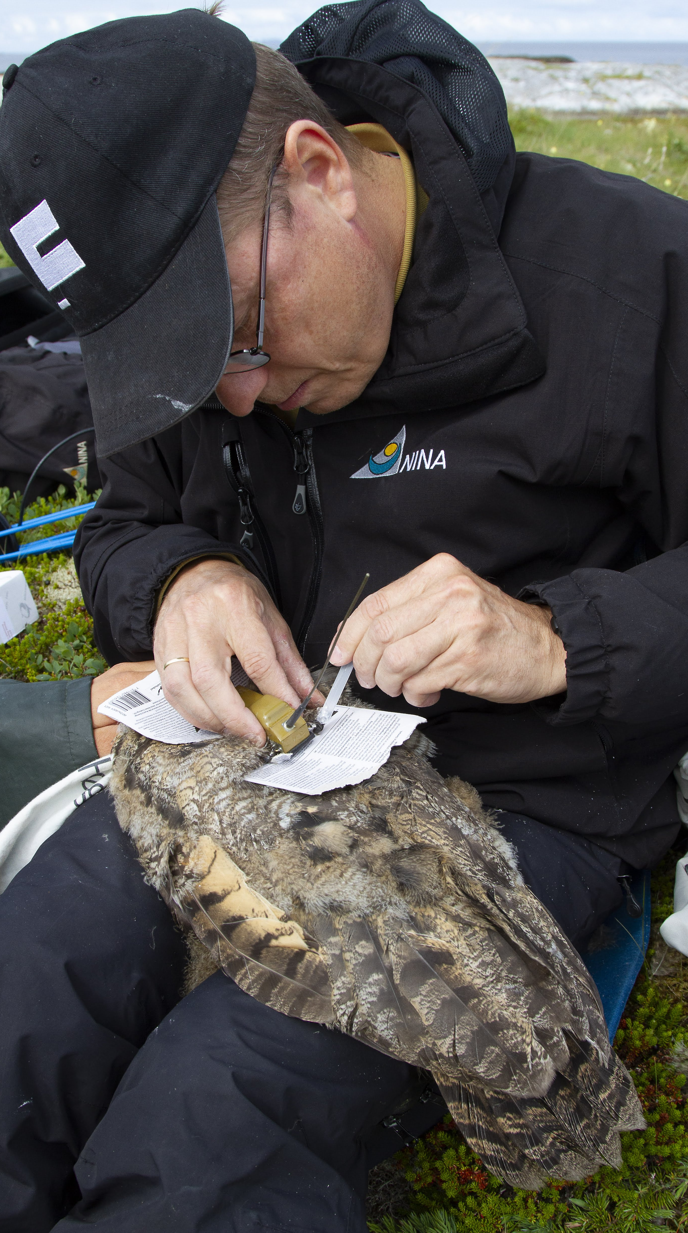
Forbedre kunnskapsgrunnlaget og bedre statlig samarbeid
Mer systematisk samarbeid mellom direktoratene
Maler
Veiledere
Krav
Informasjonsportal
Videreutvikling av kunnskapsgrunnlaget
Mer kartlegging og forskning for å få et bedre beslutningsgrunnlag
Foto: Carl-Otto Jacobsen/NINA

Slide 15
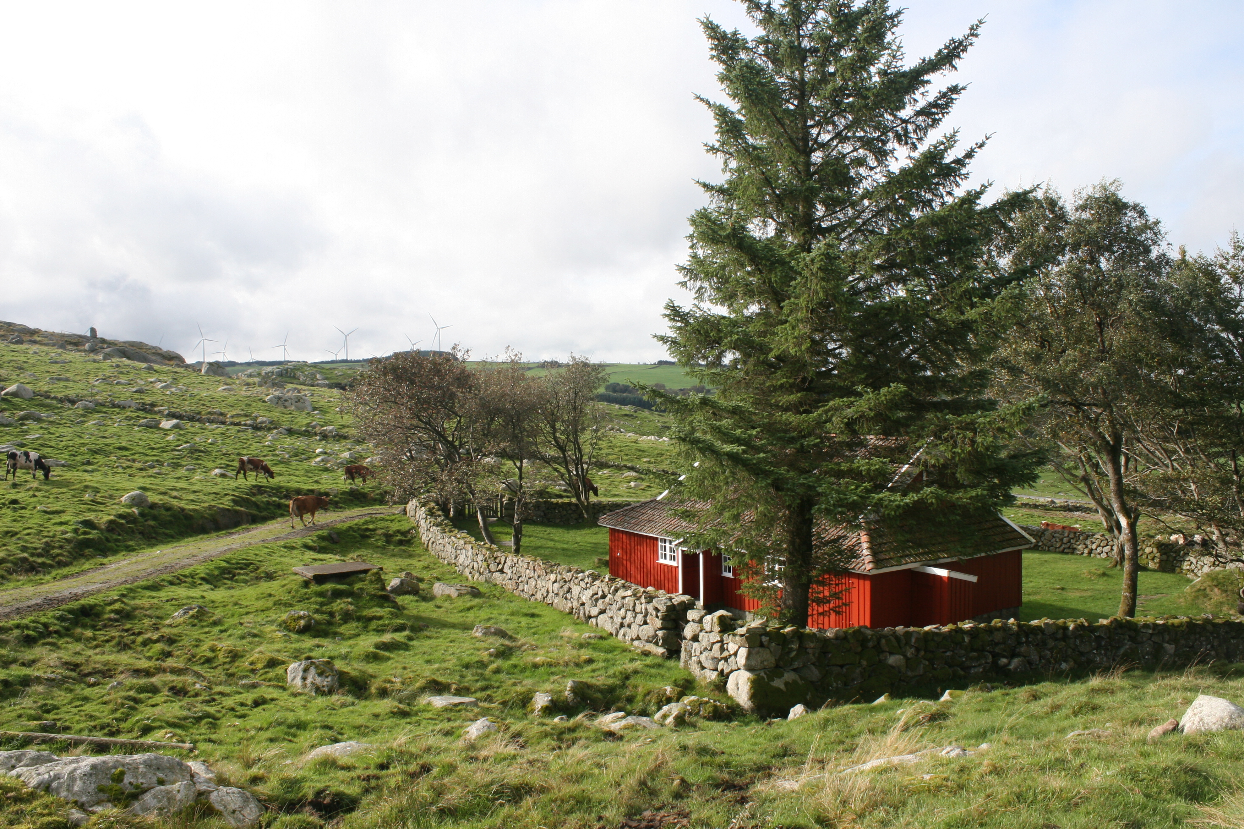

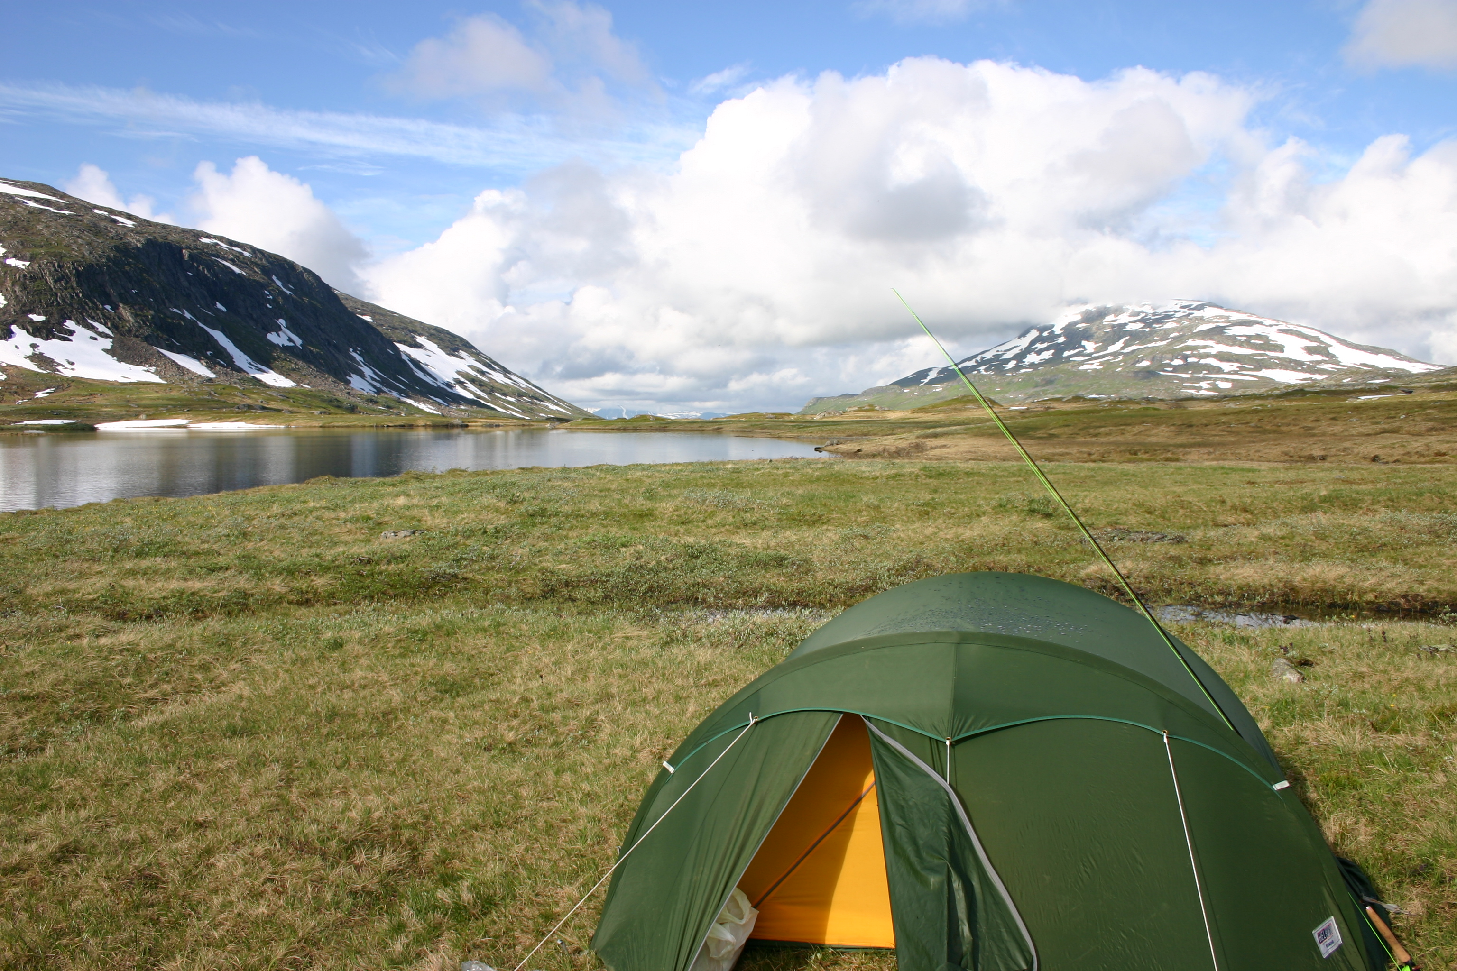
Sterkere vektlegging av miljø og landskap
Bedre konsekvensutredninger
Sumvirkninger blir lettere å vurdere
Mer for- og etterundersøkelser
Terrenginngrep skal innskjerpes
Tydeligere vilkår
Friluftsliv viktig
Foto: Kristine Johansen, Riksantikvaren; Frode Johansen; Vegard Strømsvåg.

Slide 16
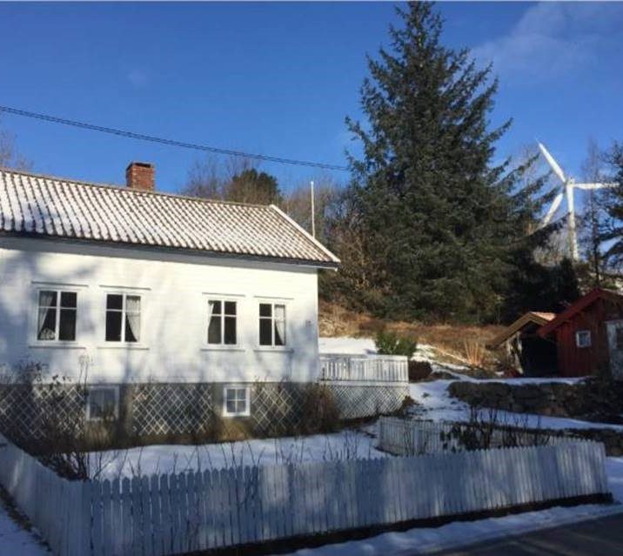
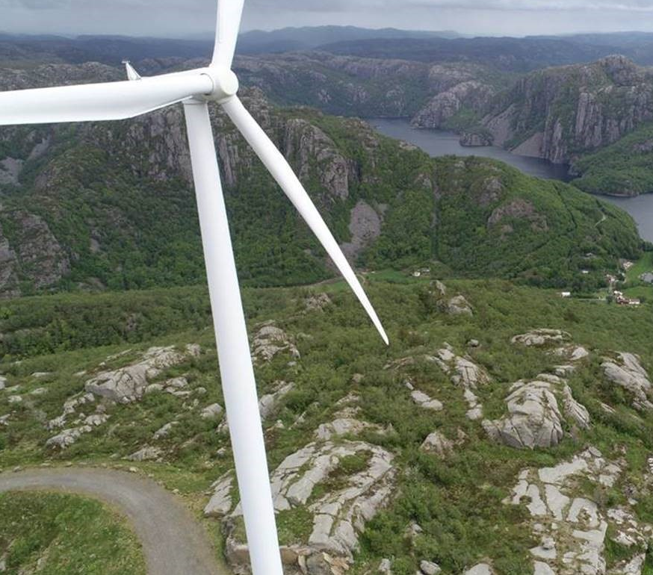
Sterkere vektlegging av nabovirkninger
Vilkår om minsteavstand til bebyggelse
4 ganger turbinhøyden, minimum 800 meter
Støy skal dokumenteres grundig
Bredere involvering av naboer i alle faser
Foto: NVE

Slide 17
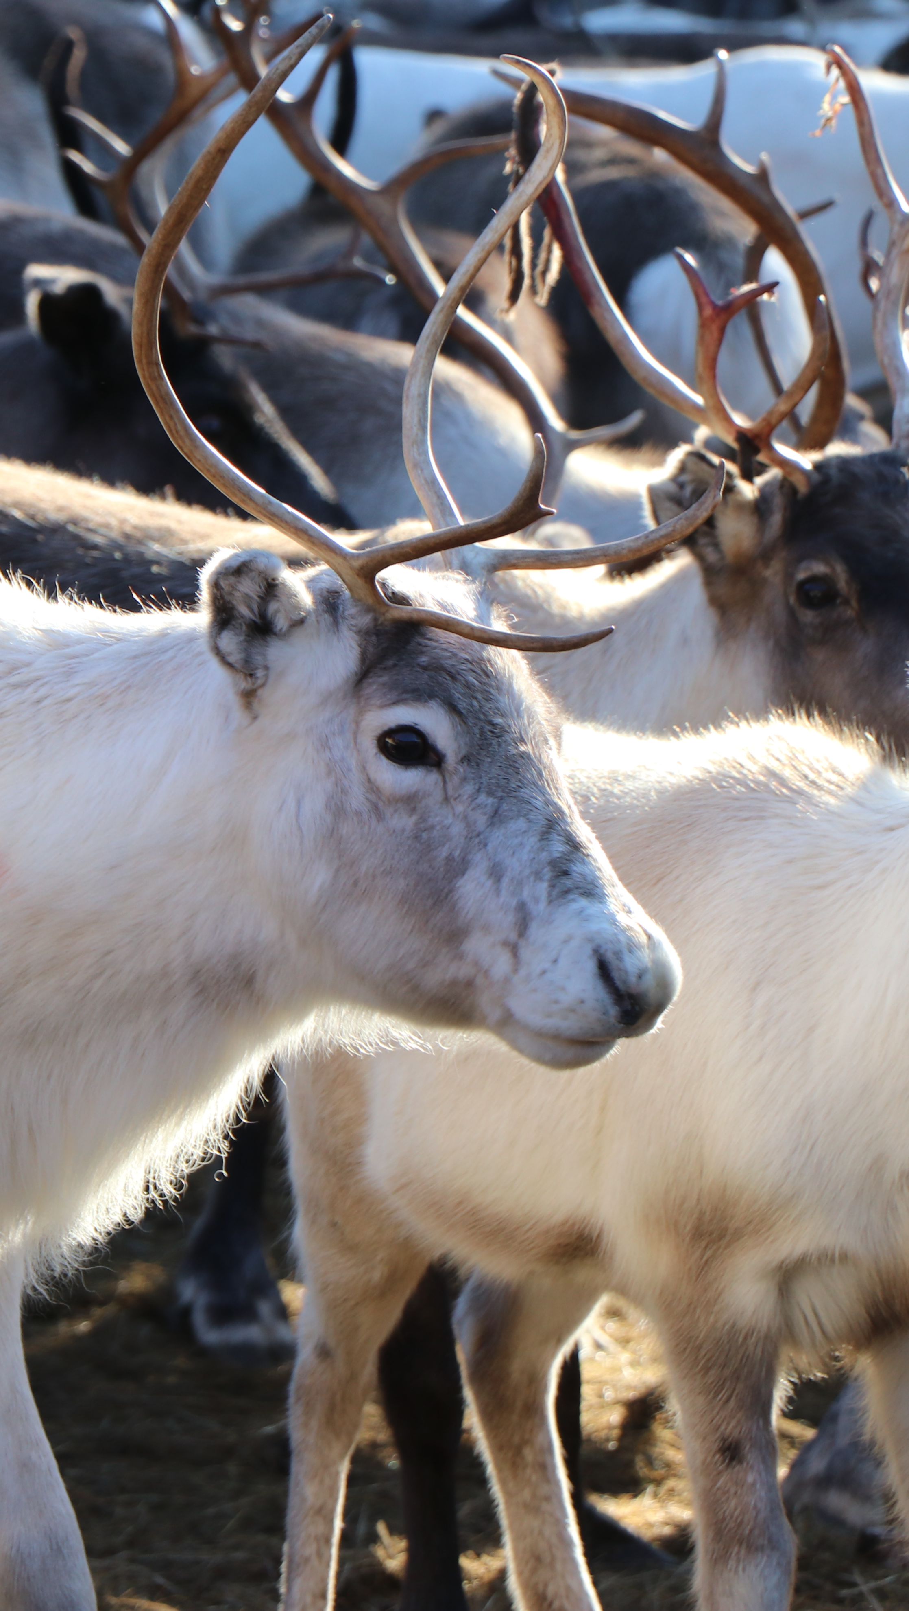
Bedre involvering av reindriften
Aktiv involvering i tidlig fase
Medvirkning skal støttes
Utreder skal ha reindriftsfaglig kompetanse
Medvirkning og avtale om avbøtende og kompenserende tiltak – gis prioritet
Konsultasjon med Sametinget og ev. innsigelse skal samordnes bedre
Foto: LMD

Slide 18
Hovedpunkter for en strammere vindkraftpolitikk
Bedre lokal og regional forankring
Egen regionvis behandling
Skjerpet tidsløp med flere og strengere frister
Mulighet for tidlig avslag for vindkraftverk
Bedre koordinering av produksjon og nett
Bedre utredninger, Fylkesmannen skal delta
Bedre konsekvensutredninger
Sterkere vekt på miljø f.eks om terrenginngrep
Krav om makshøyde på turbiner
Strengere krav til minsteavstand fra turbinene
Bedre involvering av reindriften
Styrket tilsyn ved bygging og drift
Tydeligere vilkår om nedlegging
Nye krav til eiere om kompetanse og tilstedeværelse under bygging
Videreutvikling av kunnskapsgrunnlag – bedre samarbeid mellom statlige etater
Bedre informasjon til alle involverte
Vurdere lokal kompensasjon

Slide 19
Da vil vi åpne for spørsmål

